Slide 1
ACCUEIL
SCENARIO Re-PASTY PRO FILLER
NOUVELLE CLIENTE
Notes:
1
Click on the active zone to start the film.

Slide 2
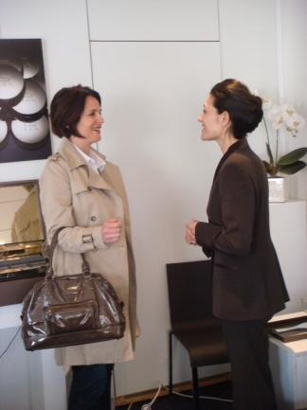
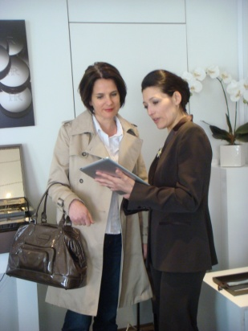
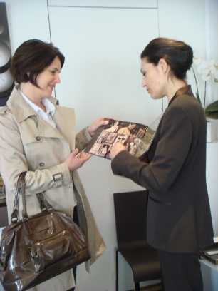
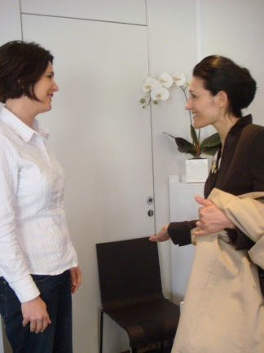
ACCUEIL (CLASSIQUE)
A FAIRE
Aller au devant de la cliente.
Sourire.
Prendre le livre de marque (ou l’Ipad) et dérouler devant la cliente
les photos de la marque en disant le discours de marque.
A ce moment, faire un geste pour l’inviter à s’asseoir
A DIRE
Bonjour Madame, bienvenue chez HR, la marque qui a plus de 100 ans d’expertise anti-âge.
Elle a été créée par une femme extraordinaire, Madame Rubinstein, qui a inventé les 1ers soins cosmétiques.
Elle était convaincue que la beauté donne un pouvoir et que chaque femme qui s’en donne les moyens a le pouvoir d’être belle. Aujourd’hui, nous croyons toujours en ce « Power Beauty ».
Nos produits sont développés avec la plus haute exigence. Nous avons un partenariat d’exception avec LACLINIC-MONTREUX, en Suisse, qui nous permet de développer des soins à la frontière de ceux de la médecine esthétique.
J’aimerais vous inviter à faire votre diagnostic de peau personnalisé à la manière des cliniques esthétiques, à la fois en surface et en profondeur.

Slide 3
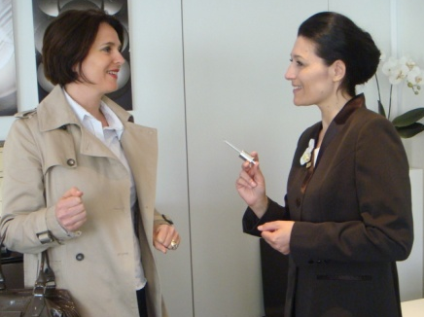
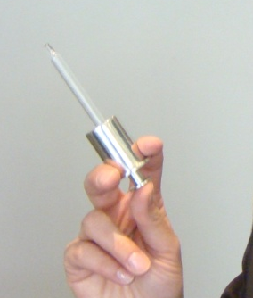
ACCUEIL ( HOOK)
A FAIRE
HOOK: Aller au devant de la cliente avec la seringue à la main (factice).
Sourire.
La cliente est interpellée et s’arrête.
Demander à la cliente si elle connait déjà la marque. Si non, présenter la et passer à l’étape diagnostic. Si oui, passer directement à l’étape diagnostic.
Prendre le livre de marque (ou l’Ipad) et dérouler devant la cliente
les photos de la marque en disant le discours de marque.
A ce moment, faire un geste pour l’inviter à s’asseoir pour le diagnostic.
A DIRE
HOOK: Bonjour Madame, saviez-vous que vous pouvez avoir l’efficacité d’une injection d’acide hyaluronique dans un sérum?
Elle a été créée par une femme extraordinaire, Madame Rubinstein, qui a inventé les 1ers soins cosmétiques.
Elle était convaincue que la beauté donne un pouvoir et que chaque femme qui s’en donne les moyens a le pouvoir d’être belle. Aujourd’hui, nous croyons toujours en ce « Power Beauty ».
Nos produits sont développés avec la plus haute exigence. Nous avons un partenariat d’exception avec LACLINIC-MONTREUX, en Suisse, qui nous permet de développer des soins à la frontière de ceux de la médecine esthétique.
J’aimerais vous inviter à faire votre diagnostic de peau personnalisé à la manière des cliniques esthétiques, à la fois en surface et en profondeur.

Slide 4
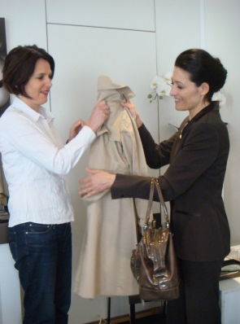
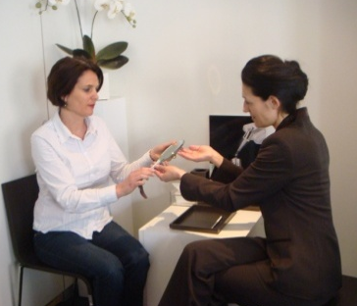
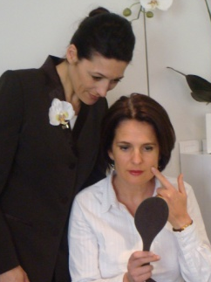
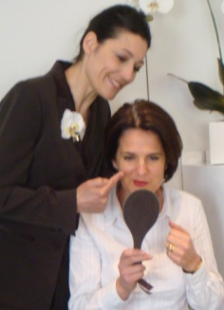
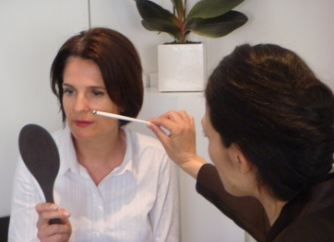
DIAGNOSTIC
A FAIRE
Inviter la cliente à s’asseoir.
Lui proposer de la débarrasser de son manteau ou de ses paquets si elle est chargée.
Lui expliquer comment va se passer le diagnostic.
La mettre à l’aise.
Lui donner le miroir et lui demander, ce qu’elle souhaiterait améliorer aujourd’hui.
Se placer derrière elle de manière à voir à la fois ce qu’elle voit elle-même dans le miroir et la laisser répondre. L’Ecouter. Retenir ce qu’elle dit.
Etre attentive.
Sourire. Etre bienveillante.
Lui poser les questions suivantes pour obtenir plus d’informations.
Pour finir, récapituler les besoins de la cliente en utilisant le stylet pour indiquer les différentes zones du visage, sans toutefois les toucher.
Annoncer la routine appropriée et proposer l’essai sur la main.
A DIRE
Je vous invite à vous asseoir pour que nous puissions faire votre diagnostic.
Puis-je vous débarrasser de votre manteau?
Afin de faire votre diagnostic personnalisé et de vous recommander les produits correspondants à vos besoins, je vais vous poser quelques questions.
Prenez ce miroir. Lorsque vous vous regardez dedans, pouvez-vous me dire ce que vous souhaiteriez-vous améliorer sur votre visage aujourd’hui?
Et concernant le contour de l’œil?
Quelle est votre routine de soin actuelle? Quels types de produits utilisez-vous quotidiennement?
Quelle texture préférez-vous pour votre soin quotidien, une texture crème légère ou plus riche?
Concernant votre maquillage, quel résultat teint préférez-vous? (protection naturelle/ longue tenue/ rajeunissant).
Vous m’avez donc dit que vos préoccupations étaient XXXXXXX. Pour répondre à ces problématiques anti-âge globales, je vous recommande la routine Re-PLASTY PRO FILLER.
Souhaitez-vous l’essayer sur la main?

Slide 5
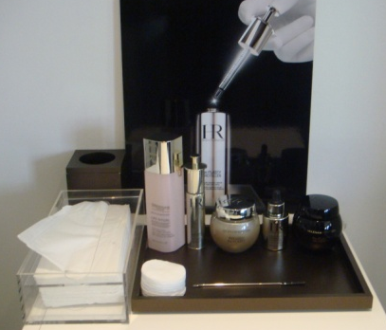
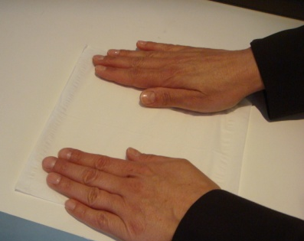
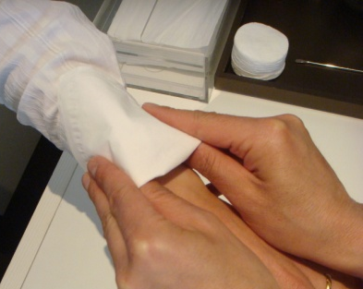
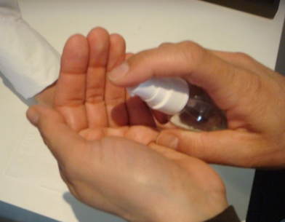
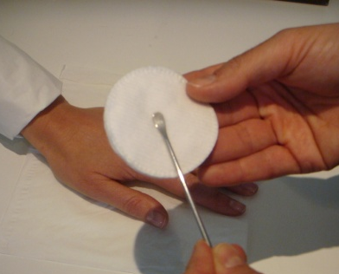
RECOMMANDATION PRODUITS
A FAIRE
Aller chercher les testers et les outils de service (désinfectant, cotons, kleenex, spatule(s), poubelle) s’ils ne sont pas déjà installés.
Disposer les testers dans l’ordre chronologique d’utilisation sur le plateau ou pad (et l’amener) devant la cliente: lotion adéquate+sérum+crème+contour de l’œil + fond de teint + crème de nuit).
Après chaque utilisation de tester, le replacer dans cet ordre en le tournant vers la cliente, rebouché.
Déplier et disposer un kleenex devant la cliente.
Prendre un second kleenex le plier élégamment et en protéger la manche de la cliente.
Se désinfecter les mains ainsi que la spatule Re-PLASTY.
A DIRE
Voici donc la routine complète que je vous recommande pour répondre aux préoccupations dont vous m’avez fait part.
Afin d’être confortable durant l’essai des textures, je vais vous demander de poser votre main sur ce kleenex.

Slide 6
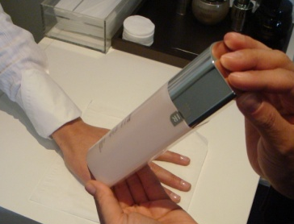
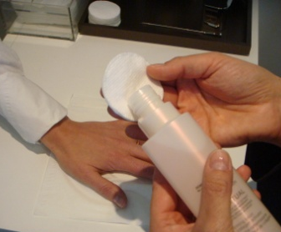
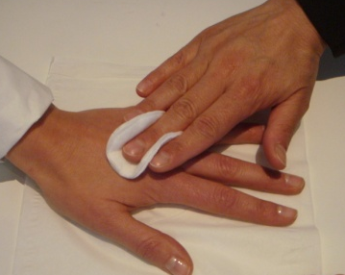
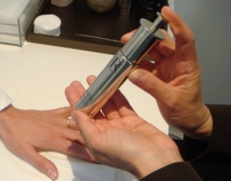
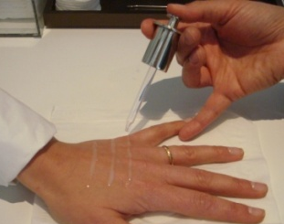
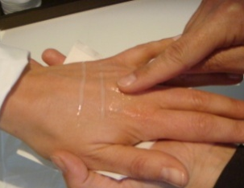
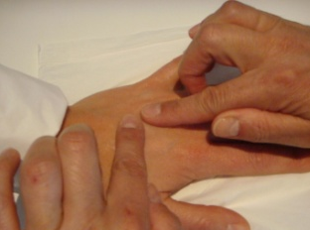
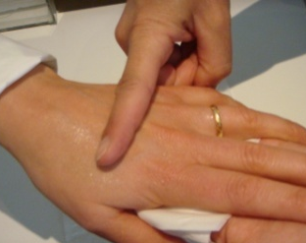
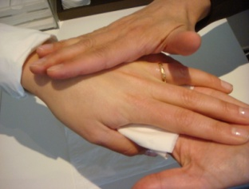
RECOMMANDATION PRODUITS
A FAIRE
Parler en faisant l’application pour ne pas perdre de temps.
Présenter la lotion à la cliente.
Prendre un coton et l’imbiber de lotion.
Passer ce coton imbibé sur la surface extérieure de la main sans aller sur le poignet ni les doigts!
Présenter élégamment le sérum à la cliente pour qu’elle puisse lire le nom pendant que vous en parlez.
Appliquer à l’aide de la seringue 3 lignes horizontales de sérum sur la main de la cliente sans que la pipette ne touche sa peau, refermer le flacon, le replacer.
Reposer le sérum Re-PLASTY PRO FILLER sur le plateau puis, placer un kleenex plié en 4 eu creux de votre main et prenez la main de la cliente. Procéder au modelage de la main: étaler à l’aide de votre index chaque ligne de sérum; reposer la main de la cliente et étirer à l’aide de vos deux index chaque trait. Faite roule votre index sur chaque trait puis finissez par un modelage enveloppant de la main.
A DIRE
Afin de bien préparer votre peau à la découverte des textures Helena Rubinstein, je vais utiliser d’abord la lotion XXX. Au quotidien sur votre visage, ce geste est essentiel car il parfait le démaquillage et va préparer votre peau et assurer une meilleure pénétration du sérum.
Je vais maintenant appliquer une goutte du sérum Re-PLASTY PRO FILLER. Comme nous n’utilisons que les actifs les plus concentrés et les plus performants, quelques gouttes suffisent pour une peau visiblement rajeunie. Le sérum Re-PLASTY PRO FILLER réplique l’efficacité d’une injection d’acide hyaluronique de LACLINIC-MONTREUX. Il est hautement concentré en acide hyaluronique pour combler vos rides, même les plus profondes et apporter du volume et de l’élasticité à votre peau en profondeur.
Sa texture fraîche pénètre intégralement et totalement au cœur de votre peau et lui apporte une plasticité idéale.
Appliquez ce sérum matin et soir sur une peau démaquillée, en ciblant les rides de votre visage et en évitant le contour des yeux,
Vos rides, même les plus profondes sont comblées, votre peau retrouve sont volume et son élasticité.

Slide 7
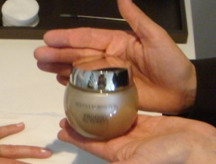
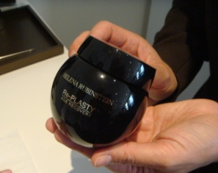
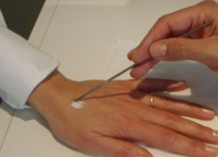
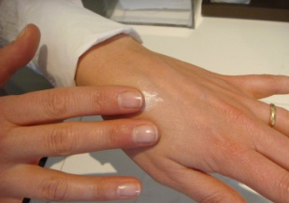
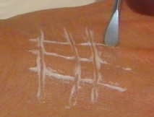
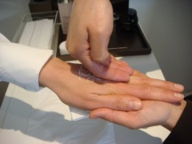
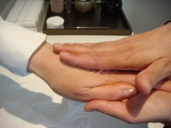
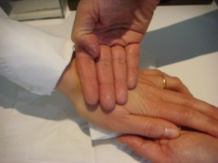
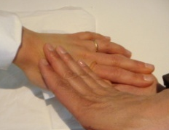
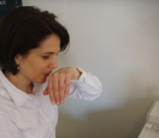
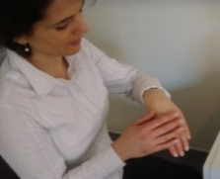
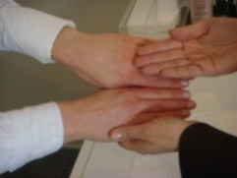
RECOMMANDATION PRODUITS
A FAIRE
Présenter ensuite élégamment à la cliente, de la même manière la crème de jour Re-PLASTY Mesolift.
Présenter en même temps la crème Re-PLASTY AGE RECOVERY à la cliente.
Si la cliente souhaite découvrir la découvrir, ouvrir le pot, prendre la spatule Re-PLASTY, que vous aurez désinfectée devant la cliente et prélevez une petite quantité de crème à l’aide de l’embout arrondi.
Laisser à la cliente découvrir par elle-même la texture en l’étalant elle-même.
Reprenez ensuite une petite quantité de crème et tracer 3 lignes horizontales et 3 lignes verticales pour répliquer une gaze puis reposer la crème sur le plateau.
Faire le modelage adéquat.
Inviter la cliente à sentir et à toucher sa main pour apprécier le résultat peau velouté.
Lui demander de comparer ses deux mains pour voir la différence.
A DIRE
Pour maximiser les bénéfices de cette routine et continuer à corriger vos rides, il suffit ensuite d’appliquer le jour, la crème Re-PLASTY Mesolift, qui va lisser vos rides et lui apporter de la luminosité.
Mais permettez-moi, Madame, de vous faire découvrir une crème incroyable, à la texture somptueuse qui va réparer toutes vos cicatrices de l’âge intensément pendant la nuit, il s’agit de la crème Re-PLASTY AGE RECOVERY. Souhaitez-vous que je vous la fasse découvrir?
Cette crème de nuit va réparer intensément vos rides, dommage cutanés et imperfections. Elle est à appliquer le soir, après le sérum sur le visage sauf le contour des yeux.
Dans un premier temps, je vous laisse découvrir par vous-même sur votre main sa somptueuse texture.
Sa texture et son parfum sont uniques. Qu’en pensez-vous?
Je vais désormais vous la refaire découvrir au travers un modelage.
Si la cliente cherche un produit en particulier, insister sur ce produit et les résultats qu’il procure, tout en l’intégrant toujours dans la routine: sérum + crème + contour de l’œil + fond de teint.

Slide 8
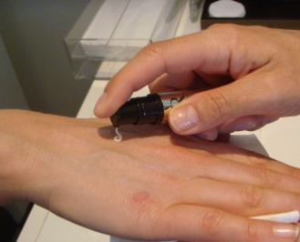
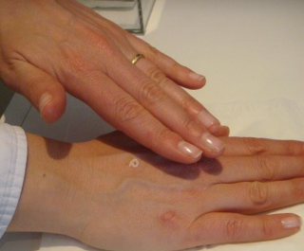
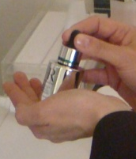
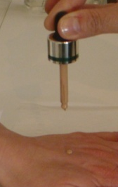
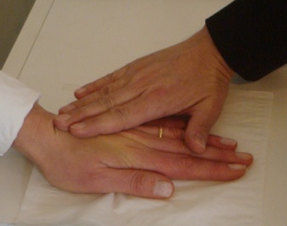
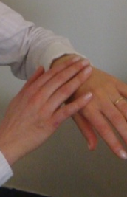
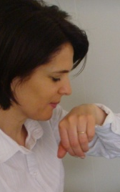
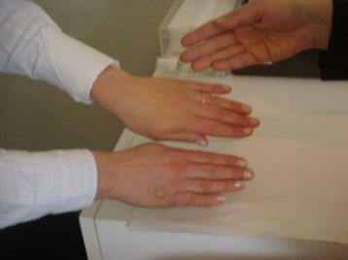
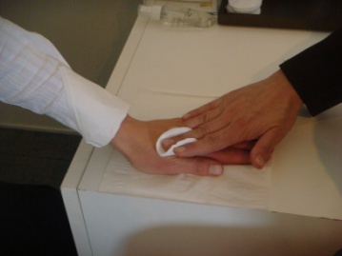
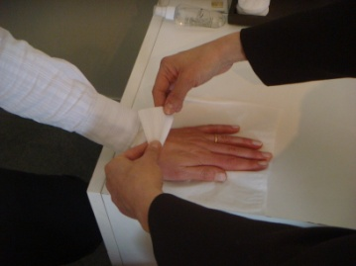
RECOMMANDATION PRODUITS
A FAIRE
Proposer à la cliente de tester la texture du contour de l’œil. Si elle accepte appliquer une toute petite touche de produit sur son autre main et la laisser étaler la texture.
Enfin, terminer avec le fond de teint Prodigy Powercell.
Proposer à la client et de l’essayer sur la 1ère main (celle où vous avez appliqué les produits visages). Prenez une teinte universelle comme le 23.
Déposez une petite quantité de fond de teint sur le dessus de la main de la cliente, sans que le pipette ne la touche.
Inviter la cliente à sentir et à toucher sa main pour apprécier le résultat, puis, l’inviter à comparer ses deux mains.
A la fin de l’application texture, si vous avez appliqué le fond de teint sur la main de la client, prendre un coton, l’imbiber de lotion et le passer sur la main de la cliente pour enlever le fond de teint.
Enlever le kleenex de protection qui protégeait sa manche.
A DIRE
La peau du contour de l’œil est beaucoup plus fine que celle du visage. De plus cette zone est très sollicitée par les expressions faciales, c’est pour cette raison que le soin que vous appliquez sur cette zone fragile doit être particulièrement adapté. Dans votre cas, le produit idéal est le le gel Re-PALSTY Mesolift, pour obtenir un effet anti-âge et lissant, à utiliser également matin et soir.
Saviez-vous qu’il existe d’autres gestes complémentaires très simples pour lisser votre peau et lui conférer jeunesse, éclat et fraîcheur?
Vous pouvez notamment sublimer votre teint tout en prolongeant les bienfaits de votre routine de soin grâce au fon de de teint Prodigy Powercell.
Dès l’application, vous aimerez son effet peau nue ultra naturel qui laissera pourtant votre peau confortable toute la journée, lissée, rajeunie.

Slide 9
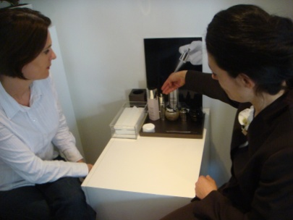
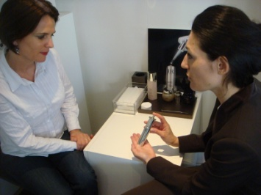
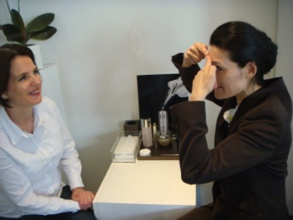


RECOMMANDATION PRODUITS
A FAIRE
Récapituler et conclure.
Redisposer dans l’ordre chronologique d’utilisation les différents produits montrés, en ligne devant la cliente.
Désignez chaque produit quand vous en parlez, et mimez les gestes d’application (pour la gestuelle d’application du sérum, voir film)
Répondre aux questions éventuelles (voir dossier de formation).
Remplissez la partie diagnostic et produits de la carte de prescription (ou de l’Ipad)
Ne pas oublier la phrase de conclusion, primordiale pour déclencher l’acte d’achat.
A DIRE
La routine de soin appropriée pour vous Madame est donc la routine Re-PLASTY PRO FILLER, qui va vous permettre de gommer vos rides et d’apporter volume, élasticité et luminosité à votre peau, que ce soit profondeur comme en surface:
-Chaque jour matin et soir après le démaquillage, utilisez la lotion XXX sur un coton imbibé. Appliquez ensuite le Sérum Re-PLASTY PRO FILLER à l’aide de la pipette-seringue sur vos rides en évitant le contour des yeux. Etaler le avec votre index, puis, lisser et étirer chaque rides à l’aide de vos deux index sur toute sa longueur. Ensuite, effectuer de légers pincement en utilisant votre pouce et votre index, le long de chaque ride pour les repulper. Enfin, utiliser vos deux mains, les doigts serrés pour replacer les volumes de votre visage.
- Le matin, utiliser la crème Re-PLASTY Mesolift pour lifter et illuminer votre visage.
- Le soir, utiliser la crème Re-PLASTY AGE RECOVERY pour réparer intensément toutes les cicatrices de l’âge.
- Enfin, le matin, vous pouvez compléter les bienfaits de votre routine en utilisant quelques gouttes de Fond de teint Prodigy Powercell.
Qu’en pensez-vous?
Qu’est-ce qui vous ferait plaisir aujourd’hui?
ou Que souhaitez-vous prendre aujourd’hui?

Slide 10

GESTION DE L’OBJECTION PRIX
A FAIRE
En cas de question sur le prix:
A DIRE
Madame, nos produits peuvent vous sembler onéreux mais c’est le prix de l’efficacité.
En effet, les produits Re-PLASTY vous offrent des résultats instantanément visibles grâce à leurs actifs hautement concentrés sélectionnés pour leurs performances, tout en ayant une tolérance optimale.
Ils sont développés avec LACLINIC-MONTREUX pour vous offrir des soins à la frontière de la médecine esthétique répliquant les interventions de médecine esthétiques les plus pointues avec des résultats challengeant leur efficacité.
Par exemple, après 3 nuits d’utilisation de la crème Re-PLASTY AGE RECOVERY, vous obtenez les même résultats qu’un soin post-intervention à LACLINIC-MONTREUX.
De plus, les produits Re-PLASTY durent plus de 3 mois, et sont moins cher que d’avoir recourt à la médecine esthétique, qui elle, nécessite souvent plusieurs séances.
Enfin, nos produits sont non seulement extrêmement efficaces, mais ils ont également des textures hautement sensorielles, comme vous avez pu le constater.

Slide 11







FINALISATION
A FAIRE
Une fois que la cliente a fait son choix, aller lui préparer ses produits.
Choisir les échantillons adéquats. Préparer un échantillon par produits conseillé et non acheté, en priorisant les must haves.
Ex. si la cliente achète le sérum Re-PLASTY PRO FILLER, remettre AGE RECOVERY, Re-PLASTY Mesolift crème et yeux en échantillon.
Il faut expliquer les échantillons : ce que c’est, comment on les utilise.
Proposer à la cliente de faire partie du fichier client. Lui demander de remplir la fiche CRM ou la remplir pour elle (ou remplir pour elle la fiche dans l’Ipad).
Lui proposer immédiatement si c’est possible une beauty Intervention Re-PLASTY PRO FILLER de 15’ ou bien un Focus ou alors lui proposer de prendre RV pour un autre jour.
La remercier, la conforter dans son choix de produits.
Accompagner la cliente à la caisse, lui remettre ses produits, lui donner sa carte de visite en lui disant quand vous serez de retour dans ce point de vente.
L’accompagner vers la sortie en souriant.
A DIRE
Très bien, je vais aller préparer vos produits.
Voici vos produits. J’ai également le plaisir de vous remettre des doses d’essai de XXXX et YYYY pour vous permettre de les découvrir chez vous.
XXX s’utilise …. appliquez le …. (idem pour l’échantillon YYYY).
Je vais également vous remettre l’ordonnance beauté qui récapitule les produits que je vous ai présentés aujourd’hui.
Souhaitez-vous faire partie de nos clientes privilégiées pour recevoir en exclusivité des offres…. XXXX (décrire les avantages).
J’aimerais vous proposer également de bénéficier d’un service beauty Intervention de 15’ ou bien d’un focus maquillage gratuitement pour vous montrer sur votre visage comment utiliser vos produits. Quand seriez-vous disponible?
Voici vos produits, c’est vraiment un excellent choix.
Je serai ravie de vous revoir je suis présente jusqu’au (dire le jour) et reviendrai ensuite (dire la date). Voici ma carte, n’hésitez pas à m’appeler.
Souhaitez-vous que je vous appelle un taxi?
Au revoir, à bientôt.

Slide 12
ACCUEIL
SCENARIO Re-PLASTY PRO FILLER
CLIENTE CHERCHANT UN PRODUIT SPECIFIQUE
Dans ce cas reprendre le premier scenario et l’adapter légèrement en mettant le focus lors de la recommandation produits sur le produit qu’elle recherche, mais en lui présentant toujours une routine complète:
(lotion +) sérum + crème jour + crème nuit (Re-PLASTY AGE RECOVERY)+ contour de l’œil + fond de teint
Notes:
12
Click on the active zone to start the film.

